Slide 1

Ochrana osobných údajov na internete – nové pravidlá
Ján Ondis

Slide 2

Úvod
Osem nových pravidiel ochrany osobných údajov (GDPR)
Nove pravidla iba upravujú už existujúce opatrenia
Informácie som čerpal z tejto knihy
Kniha je výkladom https://gdpr-info.eu/
Notes:
Moja semestralna praca je na temu – ochrana osobnych udajov na internete – nove pravidla. Novych pravidiel je tu 8 a ich platnost je od roku 2018.
Nove pravidla sa tykaju viac-menej uz existujucih pravidiel, akurat sprisnuju ochranu osob a davaju vacsie prave “dotknutej“ osobe.
Vsetky informacie som cerpal z jednej knihy, ale vsimol som si, ze velka cast knihy je iba strucnym zhrnutim oficialnej regulacie z tejto stranky.

Slide 3
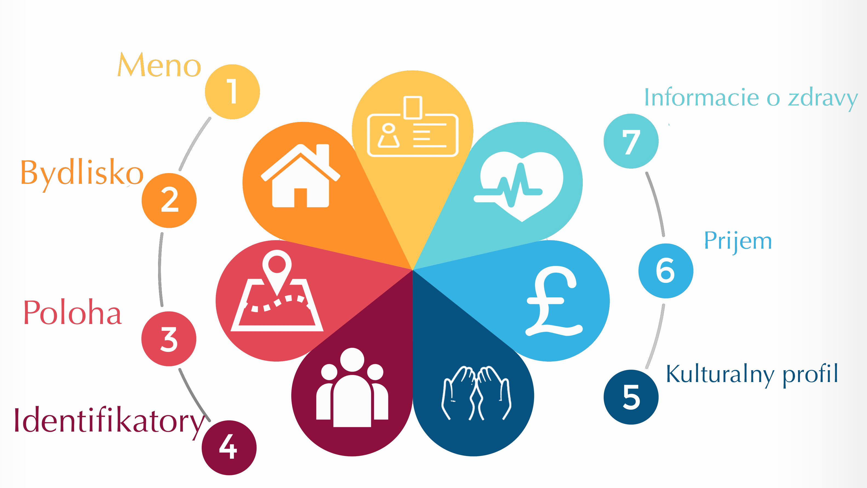
Čo sú to osobne údaje
Notes:
Co su to v prvom rade osobne udaje?
Su to osobne informacie, ktore poslednu dobu zbieraju hlavne socialne siete za dalsim ucelom – cielene reklamy, cielene vyhladavanie, cielenie obsahove algoritmy (youtube).
Su to informacie ako
meno a priezvisko;
domáca adresa;
e-mailová adresa, napr. meno.priezvisko@podnik.com;
číslo preukazu totožnosti;
lokalizačné údaje (napr. funkcia lokalizačných údajov na mobilnom telefóne)*;
adresa internetového protokolu (IP);
ID súboru cookie*;
reklamný identifikátor na vašom telefóne;
údaje, ktoré uchováva nemocnica alebo lekár, napr. to môže byť symbol, ktorý jedinečne identifikuje osobu.

Slide 4
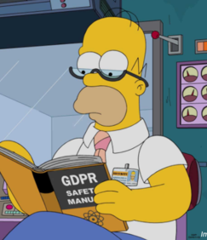
Cod je to ochrana osobných údajov - všeobecne
General Dáta Protection Regulation (GDPR)
Nariadenie EU – zvýšenie ochrany údajov občanov.
Prijate v roku 2016, ma jedenásť časti, 99 článkov a 261 strán.
Zamestnancov, zákazníkov, dodávateľov.
7 princípov.
Notes:
Ochrana osobnych udajov sa netyka len ochrany na internete (aj ked tato praca sa zameriava na nove pravidla prave na internete). Je to ochrana udajov vseobecne – skor znamy vyraz je GDPR.
GDPR je nariadenie Europskej unie pre zvysenie ochrany europskych obcanov.
GDPR je pravo plane od riku 2016 ma 11 zakladnych casti, 99 clankov a 261 stran. (vsetky casti sa daju najst na uz spominanej adrese).
Ochranuje zamestnancov, zakaznikov, dodavatelov – prakticky kohokolvek, kto poskytuje svoje osobne udaje niekomu.
GDPR na 7 zakladnych principov
Zákonnosť, spravodlivosť a transparentnosť.
Obmedzenie účelu.
Minimalizácia dát.
Presnosť.
Obmedzenie úložiska.
Integrita a dôvernosť (bezpečnosť)
Zodpovednosť.

Slide 5
Ochrana osobných údajov – špecificky – na internete
Ma ochrániť občanov pri zbieraní dát pri bežnom surfovaní (aký typ produktu vyhľadávate v internetovom obchode)
Ma ochrániť občanov pred nesvojvoľným poskytnutím informácii tretím stranám (meno, dátum narodenie, mailová adresa...)
Ma informovať občanov, aký typ údajov webstránky zbierajú a pre aký účel.
Dáva možnosť užívateľom rozhodnúť, aký typ informácii môže byt spracovaný poskytovateľom.
Notes:
Dostavame sa ku specifickej casti, ktorej je tato praca venovana. Ochrana udajov na internete.
GDPR na internete ma ochranit obcanov pri zberu osobnych dat uz aj pri beznom surfovani na internete. (Napriklad aj pri beznom surfovani na itnerente, kde uzivatel nezadava svoje udaje) .

Slide 6

Nove pravidla
Právo na informácie
Právo na prístup
Právo na opravu
Právo na vymazanie
Právo na obmedzenie spracúvania
Právo na prenositeľnosť údajov
Právo namietať
Právo na neúčinnosť automatizovaného spracovania / profilovania
Notes:
Pravo na informacie – poskytuje uzivatelovi mat transparentnost nad datami, ktore poskytovatel o nom udrziava.
Pravo na pristup – pravo uzivatelovi vyziadat vymazanie udajov.
Pravo na opravu – uzivatel ma pravo na doplnenie alebo opravenie nepresnych / neaktualnych udajov.
Pravo na vymazanie – je ze sprostredkovatel ma pravo vyziadat o vymazanie udajov kedykolvek a prevadzkovatel musi spravit tak, ak udaje sa nevyzaduju na dalsie spracovanie.
Pravo na obmedzenie – ak uzivatel spochybnuje techniky / potreby / legitimnost spracovania udajov moze ziadat o obmedzenie takehoto spracovania.
Pravo na prenositelnost – uzivatel ma pravo dostat udaje, ktore o nom sptrostredkovatel uchovava v beznom citatelnom formate.
Pravo namiestat – uzivatel ma kedykolvek pravo namietat a sprostredkovatel musi okamzite prestat spracovavat udaje, pokial nepreukaze opravnene dovody spracovania.
Pravo na neucinost automatizovaneho spracovania – automatizovane spracovanie je stale nove, hlavne velke firmy maju algoritmy, ktore spracovavaju udaje o uzivateloch cisto objektivne. Algoritmy takto spracovavaju udaje uplne objektivne a vedia kategorizovat cloveka velmi presne a podla toho mu navrhovat dalsie produkty.

Slide 7
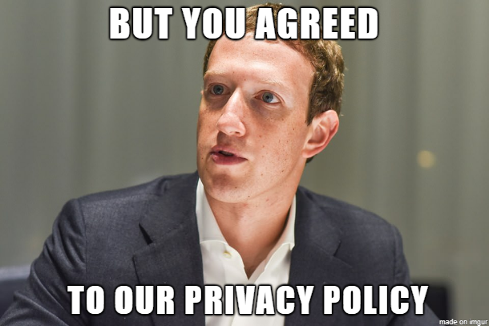
Co to pre nás v praxi znamená?
Musíme vydať jednoznačný súhlas
Sme menej sledovaný na internete
Možnosť rozhodovať, ktoré údaje budú spracovane
Prevádzkovatelia musia podrobne spísať ako a ktoré informácie zbierajú
Môžeme im prikázať, aby naše údaje zmazali

Slide 8
Koniec

